Slide 1


图像识别小组第四次汇报
汇报人：
170600304郭轲
时 间：
2019年07月15日

Slide 2

壹、这四天学习收获
贰、问题总结
叁、未来计划
目录 / Contents

Slide 3
壹、这四天学习收获
SVM:
SVR
SVC

Slide 4
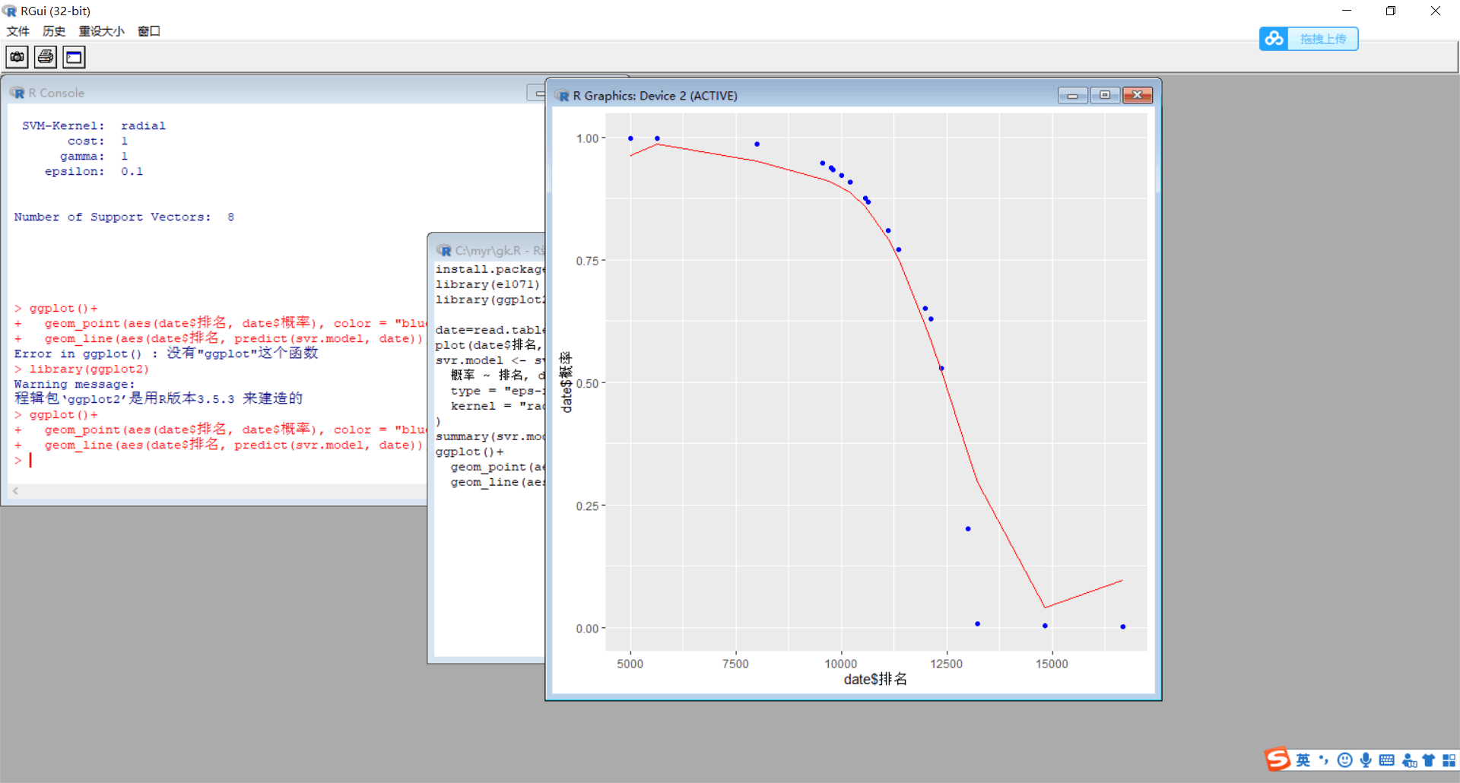
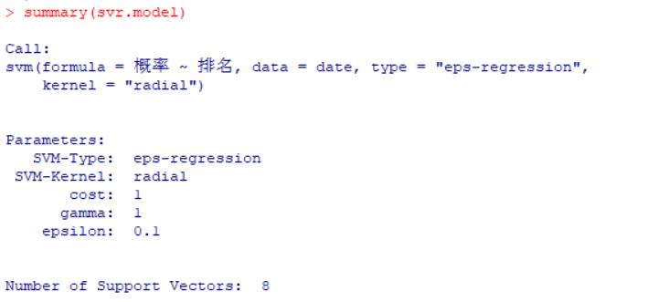
壹、这四天学习收获
SVR:

Slide 5
壹、这四天学习收获
SVC:
核的选择，惩罚参数
利用Python实现
利用numpy，scipy，sklearn库实现
基于iris水仙花数据库

Slide 6
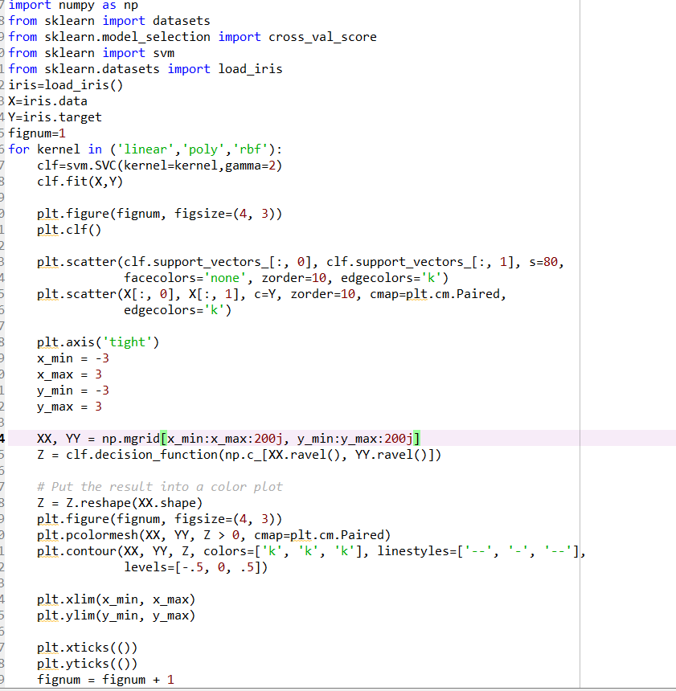
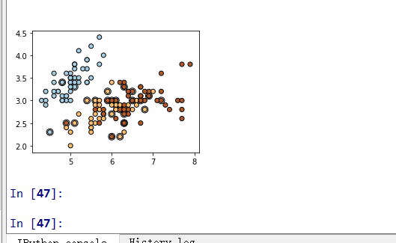
壹、这四天学习收获
SVC:

Slide 7
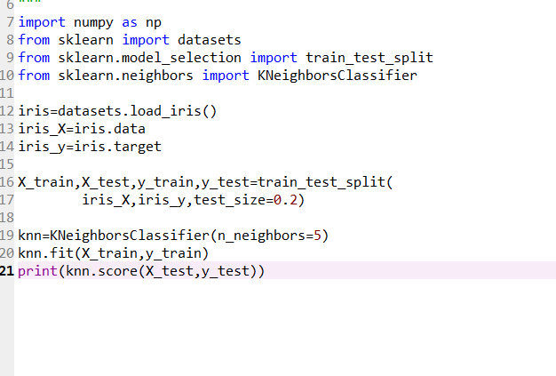
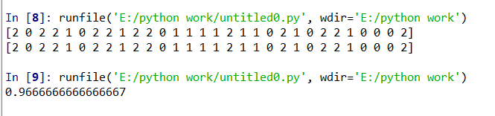
壹、这四天学习收获
KNN:

Slide 8
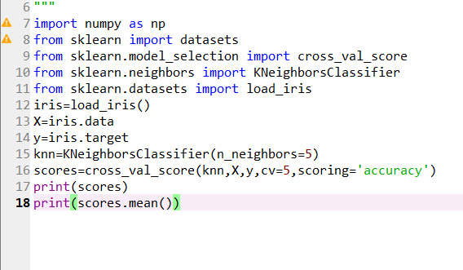
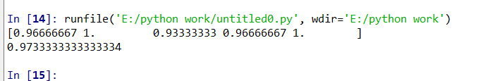
壹、这四天学习收获
KNN:
交叉验证

Slide 9
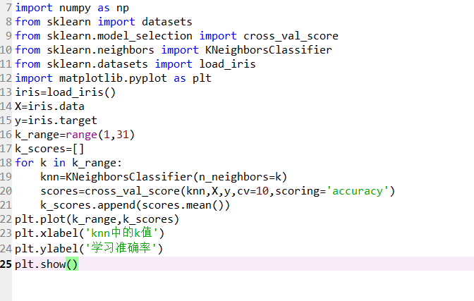
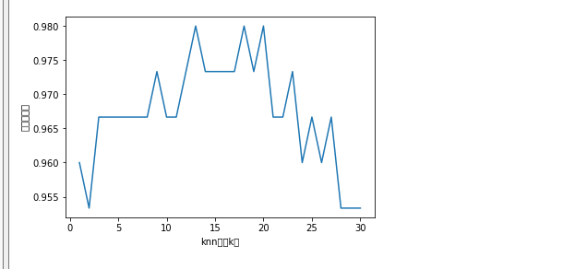
壹、这四天学习收获
KNN:
参数选择

Slide 10
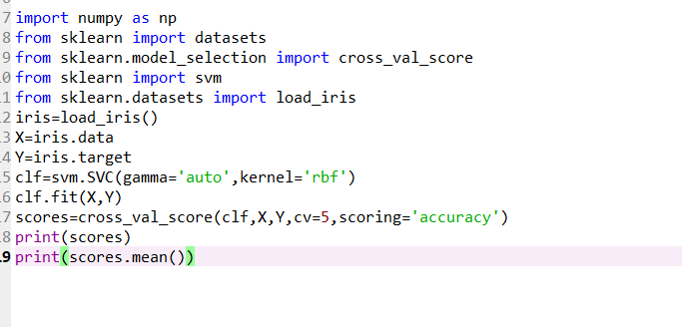

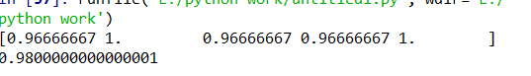
壹、这四天学习收获
SVC:

Slide 11
壹、这四天学习收获
SVC:
c值通过类似k值学习比较
（首先先把c值加入程序）
核函数的选择

Slide 12
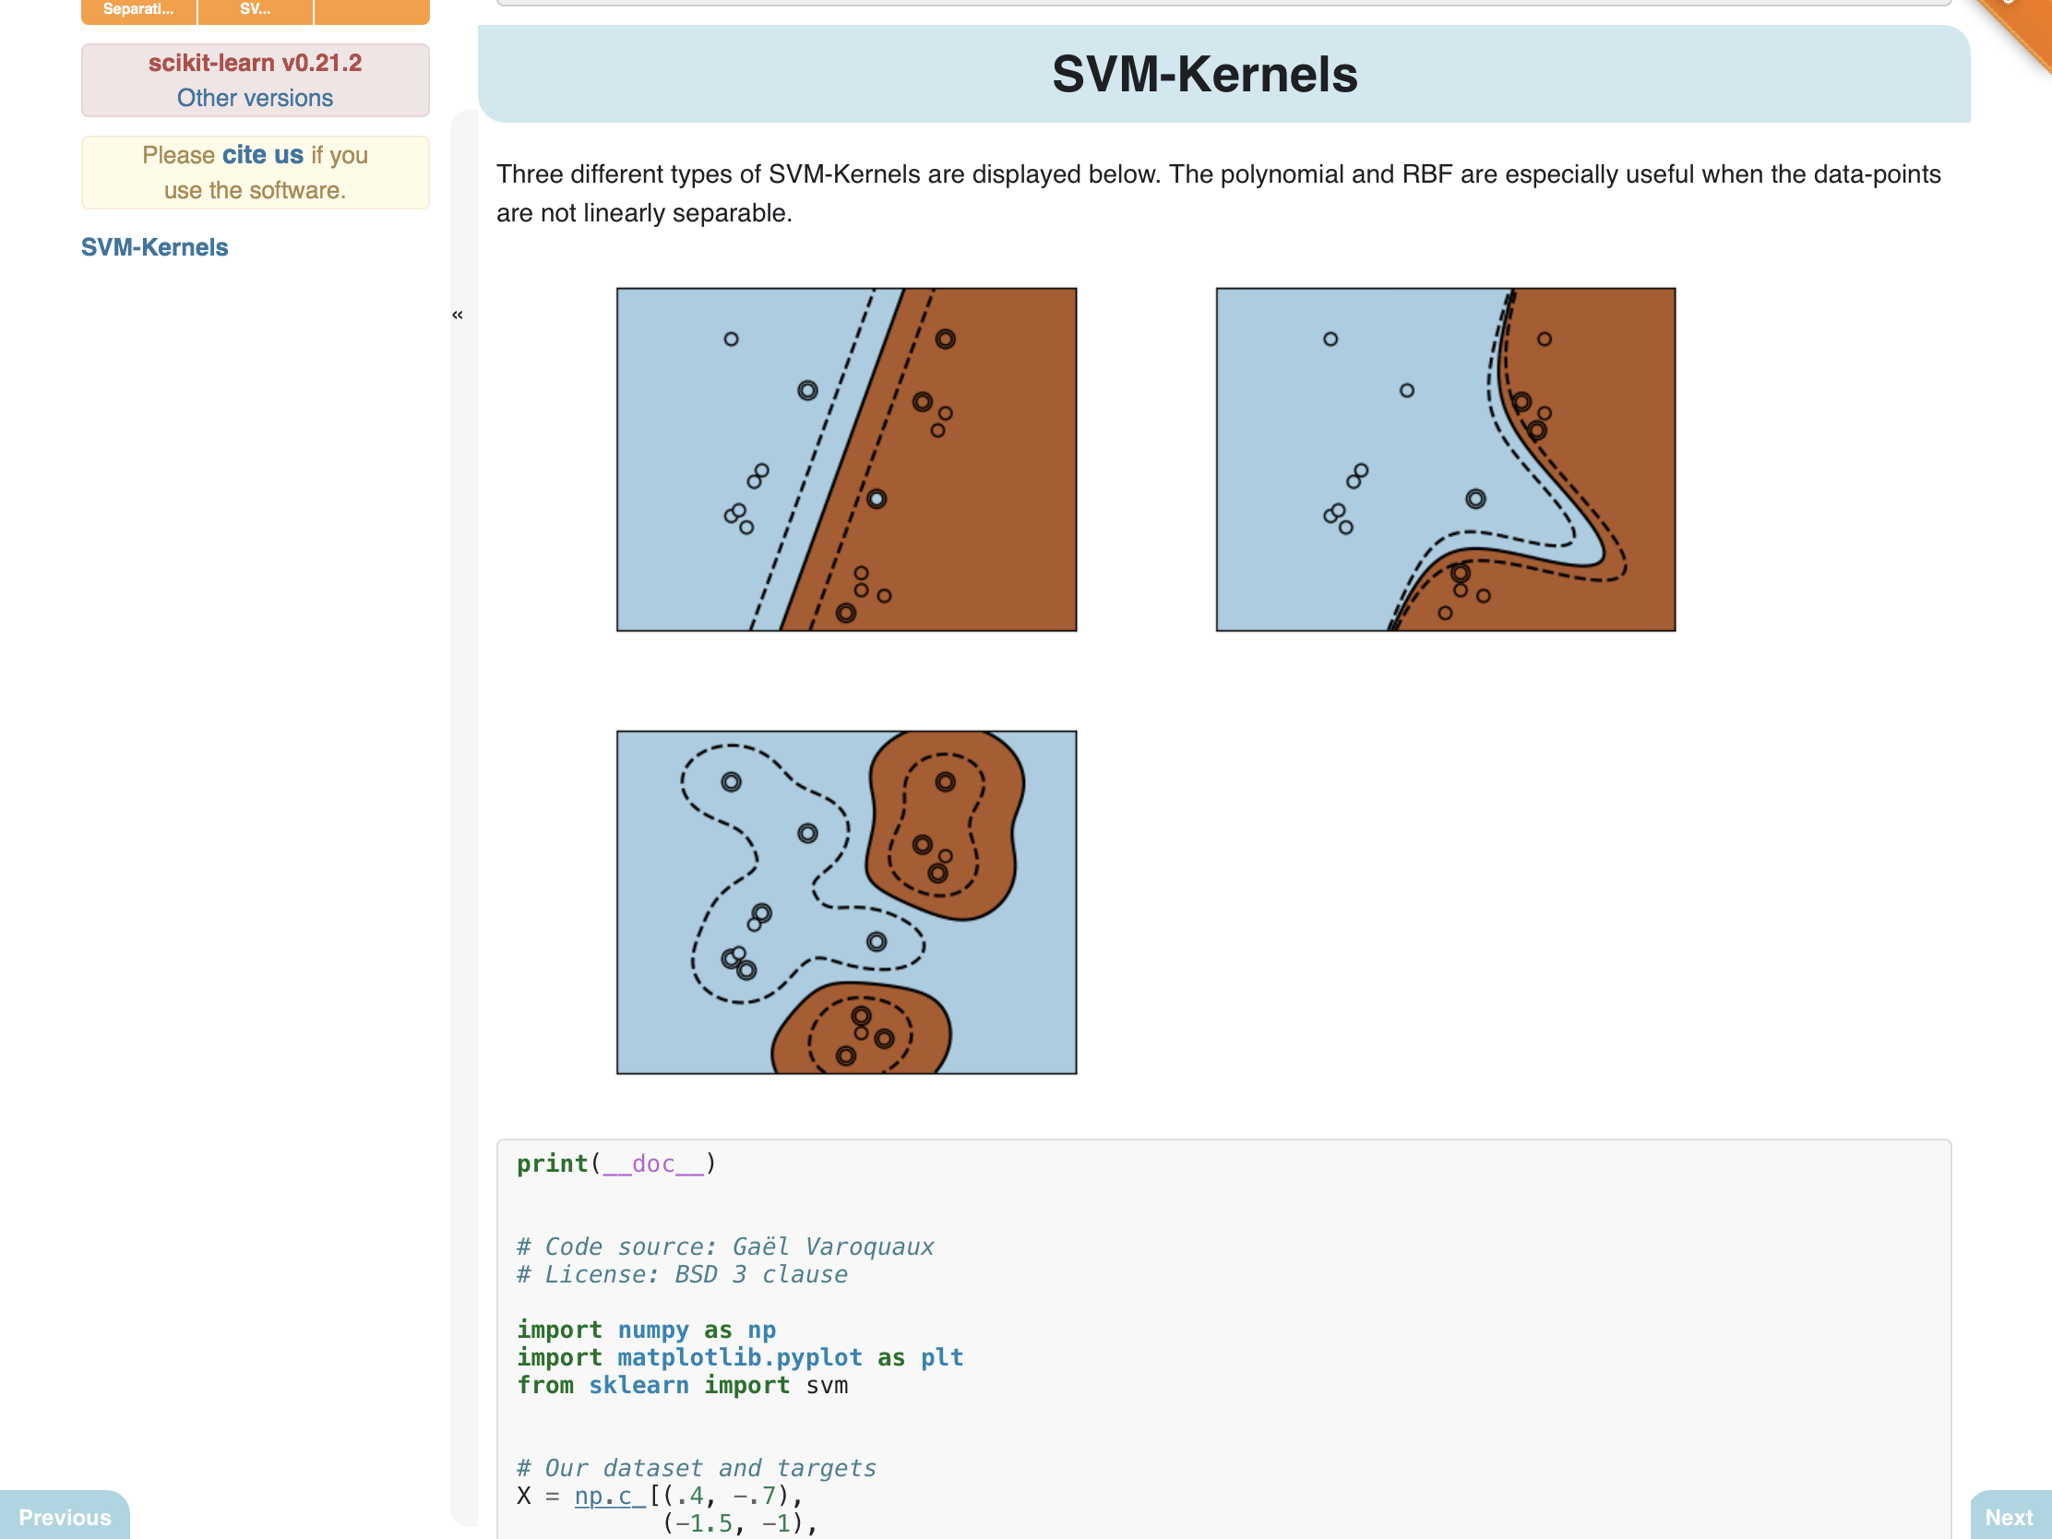
壹、这四天学习收获
核函数的选择：
线性核函数：线性，计算量小
多项式核函数：非线性，计算量大
Gauss RBF核函数：非线性，计算量小
Sigmoid核函数：非线性，神经网络的s型激活函数
字符串核函数：字符分类
自定义核函数：实现难度大，Gram矩阵半正定
Gauss RBF核函数
Sigmoid核函数
自定义核函数

Slide 13
贰、问题总结
数据
代码基础不好
黑盒子
数学理论没有创新

Slide 14
叁、未来计划
数据可视化
处理代码问题
研究模块接口问题
数学原理上的研究，理解和创新

Slide 15
感谢聆听
欢迎指正

